Slide 1


CHỦ NGHĨA XÃ HỘI KHOA HỌC
SCIENTIFIC SOCIALISM
Chủ đề thảo luận số 5:
Việc hôm nay chớ để ngày mai –
Đừng để sự trì hoãn làm hỏng mọi việc –
Richard Templar
Sinh viên thực hiện: ĐINH NHẪN ĐỨC
MSSV: 20215350
Số thứ tự: 12
Mã lớp BT: 143131
Giảng viên HD: NGUYỄN QUANG TRƯỜNG

Slide 2

NHỮNG NỘI DUNG CHÍNH
1. Giới thiệu tác phẩm
Đôi nét về tác giả
Đọc hiểu tác phẩm
2. Giá trị của tác phẩm
Đối với sự phát triển của xã hội
Đối với nhận thức cá nhân
3. Rút ra bài học và vận dụng phù hợp với bản thân

Slide 3
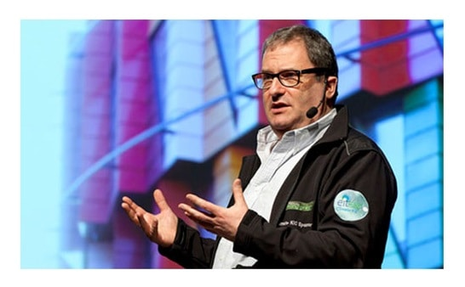


1. GIỚI THIỆU TÁC PHẨM
1.1. ĐÔI NÉT VỀ TÁC GIẢ
RICHARD TEMPLAR
👉 Là bút danh của tác giả người Anh chuyên viết những cuốn sách về chủ đề Phát triển bản thân
👉 Nhiều năm kinh nghiệm trong vai trò quản lý giúp ông có óc quan sát tinh tường về hành vi con người
👉 Theo đó mà ông nhận ra sự khác biệt giữa:
và
Những người dễ dàng đạt được thành công
Những người chật vật đi đến mục đích

Slide 4


1. GIỚI THIỆU TÁC PHẨM
1.2. ĐỌC HIỂU TÁC PHẨM
How to get thing done without trying too hard
👉 Xuất bản lần đầu năm 2009 bởi Pearson Education Limited
Bài thảo luận hôm nay sử dụng cuốn Việc hôm nay cứ chớ để ngày mai – Đừng để sự trì hoãn làm hỏng mọi việc
👉 Bản dịch tiếng Việt của dịch giả Đức Anh
👉 Bản quyền tiếng Việt thuộc Công ty Cổ phần sách Alpha (alphabooks)
👉 Xuất bản bởi NXB Lao động – Xã hội
--- Lời NXB
Trong cuốn sách này, tác giả đưa ra những quy tắc thực tiễn và dễ áp dụng… giúp bạn biết cách hoàn thành chỉn chu mọi việc mà không tốn quá nhiều thời gian.

Slide 5
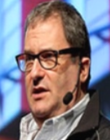
1. GIỚI THIỆU TÁC PHẨM
1.2. ĐỌC HIỂU TÁC PHẨM
Họ có nhiều chiến lược và chúng giúp họ không quá vất vả trong cuộc sống
Mở đầu cuốn sách là Lời giới thiệu của tác giả.
Đầu tiên, ông đặt bản thân vào độc giả, đồng cảm với những bế tắc của họ trong công việc, đời sống cá nhân…
Sau đó, ông hướng đến những hình mẫu lý tưởng, những người thành công mà: 👉 Tuy làm việc toàn thời gian
👉 Vẫn chăm sóc tốt cho gia đình cha mẹ
👉 Vẫn làm từ thiện và giữ nhà cửa tươm tất
Cuối cùng, ông hy vọng độc giả có thể đọc, chọn lọc và áp dụng những chiến lược khả thi để cải thiện cuộc sống

Slide 6
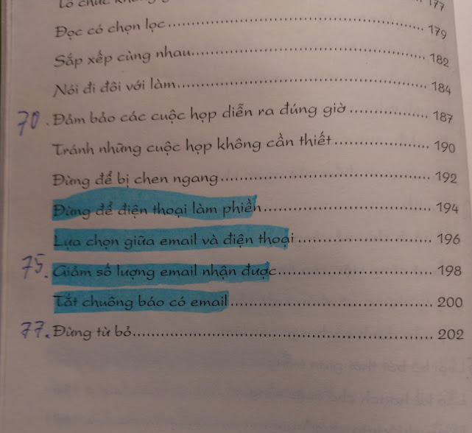
1. GIỚI THIỆU TÁC PHẨM
1.2. ĐỌC HIỂU TÁC PHẨM
Đến với nội dung chính của cuốn sách, tác giả tiếp cận độc giả thông qua tổng cộng 77 đề mục, dựa trên đa dạng các tình huống của đời sống con người hiện đại.
Mỗi đề mục là 1 câu chuyện chỉ từ 200 – 400 chữ (không quá 2 trang sách) với cấu trúc cơ bản:
👉 Trình bày một vấn đề nào đó trong công việc, cuộc sống
👉 Giải quyết vấn đề thông qua giả định trực quan

Slide 7



2. GIÁ TRỊ CỦA TÁC PHẨM
2.1. Đối với sự phát triển của xã hội
Nhan đề gốc, dịch sát nghĩa, là “Làm sao để hoàn thành mọi thứ mà không cần quá cố gắng”. Quả thực đây là một mẹo đặt tiêu đề gây ấn tượng để có thể bán hàng
Ngược lại với cái tên, bản thân nội dung cuốn sách mong muốn người đọc nỗ lực nhiều hơn
Tinh thần của cuốn sách có thể mô tả bằng câu triết lý: “Smart-working, not Hard-working”
Tác giả hy vọng về một xã hội lao động, làm việc một cách khoa học.
Đọc qua một lần tác phẩm, tôi nhận thấy một số điểm sau

Slide 8
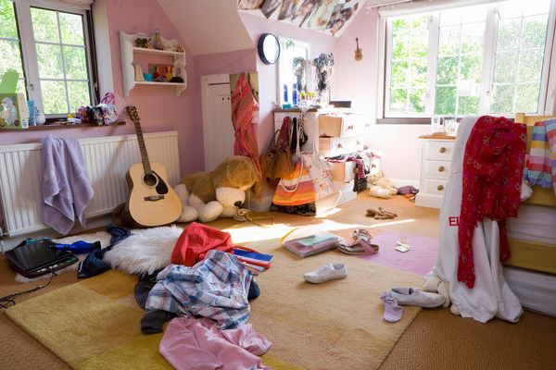

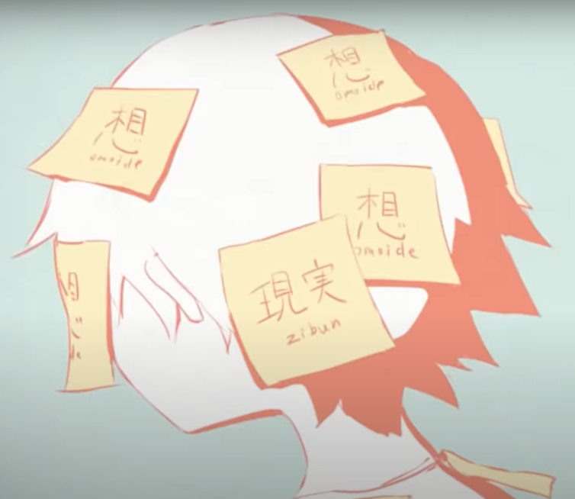


2. GIÁ TRỊ CỦA TÁC PHẨM
2.1. Đối với sự phát triển của xã hội
Cuốn sách xoáy vào nhận thức của mọi người về các vấn đề từ nhà đến công ty, từ công việc bàn giấy cho đến những câu chuyện bên ly cà phê.
Vì sao bận tối mắt tối mũi nhưng kết quả đem lại không xứng đáng?
Với tôi, khi nhận thức từng cá nhân thay đổi, xã hội sẽ phát triển như một hệ quả tất yếu.
Làm sao để kiểm soát được mọi việc đang và sẽ diễn ra?
Thời đại số ảnh hưởng đến chúng ta thế nào?

Slide 9
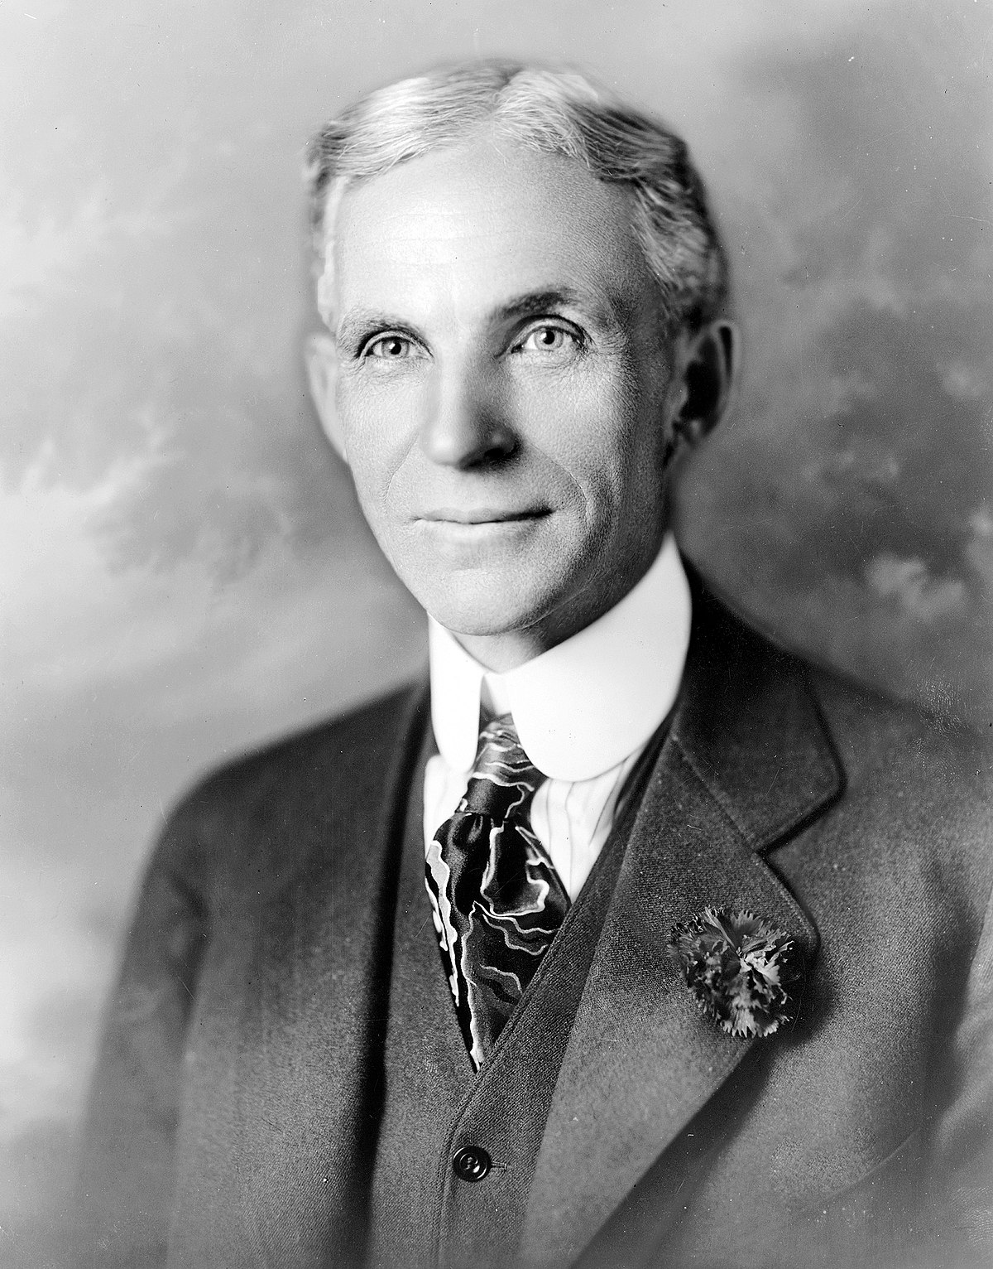
3. RÚT RA BÀI HỌC
2. GIÁ TRỊ CỦA TÁC PHẨM
3.1. Bài học trên sách vở
2.2. Đối với nhận thức cá nhân
Trong mục 1 – “Có thể và không thể”, tác giả có trích dẫn lại những lời của Henry Ford:
Từ đó, trong mục 2 “Phải ham muốn thành người có tổ chức”, ông nhấn mạnh rằng:
Phải thực sử có ham muốn trở thành người sống khoa học nếu muốn thay đổi cuộc đời
Dù bạn nghĩ mình có thể hay không thể, bạn đều đúng
👉 GIÁ TRỊ ĐẦU TIÊN: tác giả khẳng định tới mọi người về tầm quan trọng của ý chí và niềm tin của mỗi cá nhân trong việc phát triển bản thân

Slide 10
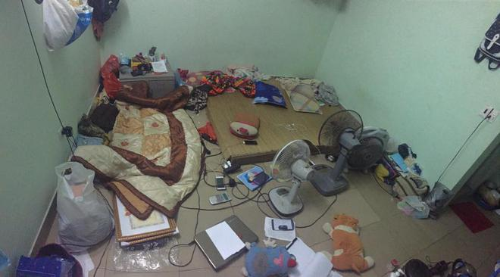

3. RÚT RA BÀI HỌC
2. GIÁ TRỊ CỦA TÁC PHẨM
3.1. Bài học trên sách vở
2.2. Đối với nhận thức cá nhân
👉 GIÁ TRỊ THỨ HAI: cần hiểu rằng không gọn gàng, bừa bộn khiến ta mất rất nhiều thời gian
Mục 9 – “Làm đâu gọn đó”
Mục 26 – “Học cách dọn dẹp” Mục 66 – “Tổ chức không gian của bạn”
Mục 68 – “Sắp xếp cùng nhau”
Mục 77 – “Đừng từ bỏ”
Qua các mục kể trên, tác giả đã kể những câu chuyện của bản thân cũng như những người xung quanh. Về tính bừa bãi đã ảnh hưởng đến công việc và sinh hoạt thường nhật của họ ra sao, điển hình như:
👉 Tốn thời gian tìm chìa khoá nhà, khoá xe trong khi muộn giờ làm đến nơi
👉 Tốn thời gian tìm tài liệu cần thiết trong đống giấy tờ chất cao như núi
👉 Tốn thời gian với đống sách đọc xong không cất lên giá, đống quần áo thay ra không được cho vào máy giặt .v.v.

Slide 11
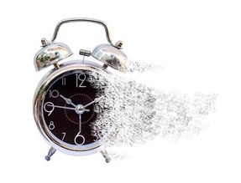
3. RÚT RA BÀI HỌC
2. GIÁ TRỊ CỦA TÁC PHẨM
3.1. Bài học trên sách vở
2.2. Đối với nhận thức cá nhân
👉 GIÁ TRỊ THỨ BA: Hiểu được sức mạnh và cách làm chủ thời gian
Mục 5: “Thời gian là vàng bạc”
Mục 11: “Biết khoảng thời gian làm việc hiệu quả”
Mục 12: “Đặt thời hạn cho bản thân” Mục 14: “Đừng lãng phí thời gian rảnh rỗi
Mục 29: “Đưa ra thời hạn giả” Mục 55: “Loại bỏ thời gian trống
Tranh thủ thời gian mọi lúc đặc biệt là thời gian chết hay lúc rảnh rỗi, nếu không phải công việc thì cũng phải làm được việc gì đó có ích.
Tìm được khoảng thời gian trong ngày mà bạn làm việc hiểu quả nhất.
Phân chia công việc thành những đầu việc nhỏ và đặt thời hạn cho chúng.
Khôn khéo đặt thời hạn giả cho bản thân và cho người khác để tối ưu thời gian.
Cho đến khi đã làm hết công việc mà vẫn còn thời gian trống, đến khi đó hãy mới tự thưởng cho mình.

Slide 12
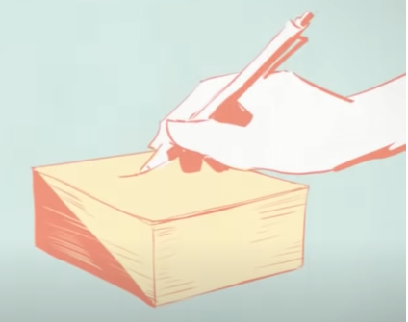
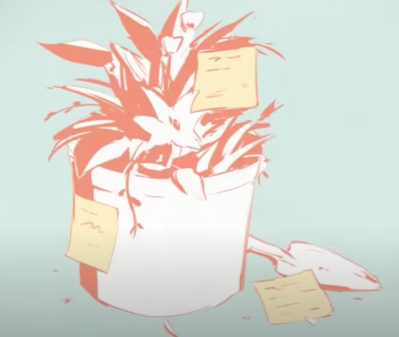
3. RÚT RA BÀI HỌC
2. GIÁ TRỊ CỦA TÁC PHẨM
3.1. Bài học trên sách vở
2.2. Đối với nhận thức cá nhân
Mục 19: “Soạn danh sách đóng gói đồ đạc”
Mục 22: “Sử dụng sổ ghi và tập lưu trữ”
Mục 25: “Dán giấy nhắc việc lên cửa”
Mục 30: “Liệt kê những thứ cần mua sắm”
Mục 54: “Sắp xếp danh sách việc cần làm”
Mục 58: “Ghi nhật ký cẩn thận”
Việc tận dụng được tối đa giấy nhớ, sổ ghi chép sẽ giúp chúng ta giảm được một lượng lớn những gì bộ não phải lưu trữ…
Từ những việc quan trọng như lịch làm việc, lịch hẹn,… đến những việc thân quen trong đời sống như mua sắm, hay chuẩn bị đồ đạc cho các dịp lễ Tết, du lịch,…
Tất cả những gì bạn cần làm là 1 cuốn sổ và giấy nhớ được dán tại vị trí dễ thấy trong nhà, góc làm việc,…
👉 GIÁ TRỊ THỨ TƯ: Cần hiểu rằng những tờ ghi cũng giống như bộ não thứ hai

Slide 13

3. RÚT RA BÀI HỌC
2. GIÁ TRỊ CỦA TÁC PHẨM
3.1. Bài học trên sách vở
2.2. Đối với nhận thức cá nhân
👉 GIÁ TRỊ THỨ NĂM: Hiểu được tầm quan trọng của các Kế hoạch
Mục 54 – “Sắp xếp danh sách việc cần làm”
Mục 56 – “Lập kế hoạch cho cuộc sống”
Mục 59 – “Biết điều gì tạo nên sự khác biệt”
Mục 61 – “Biết đích đến”
Qua những mục trên, có thể thấy
Một kế hoạch tốt giúp chúng ta đi đúng hướng
Một bản Kế hoạch cuộc sống bao gồm những đầu mục từ mơ hồ đến thực tế để có thể liên tục điều chỉnh
Những kế hoạch 5 năm, 10 năm
Danh sách mục tiêu năm nay
Công việc cần làm quý này
Chi tiết các đầu việc trong tuần

Slide 14


3. RÚT RA BÀI HỌC
2. GIÁ TRỊ CỦA TÁC PHẨM
3.1. Bài học trên sách vở
2.2. Đối với nhận thức cá nhân
👉 GIÁ TRỊ THỨ SÁU: Nhận thức đúng đắn về Công nghệ thông tin trong xã hội hiện đại
Tác giả gọi các thiết bị điện thoại, các trang web là những “Cỗ máy ngốn thời gian” – Mục 7
Cùng đủ thứ vấn đề từ email và các cuộc điện thoại đã và đang ảnh hưởng lên cuộc sống thường nhật của chúng ta:
“Đừng để điện thoại làm phiền” – Mục 73
“Lựa chọn giữa email và điện thoại” – Mục 74
“Giảm số lượng email nhận được” – Mục 75
“Tắt chuông báo có email” – Mục 76
Nhưng cũng đặt ra mục tiêu “Buộc công nghệ phải phục vụ bạn” – Mục 32

Slide 15
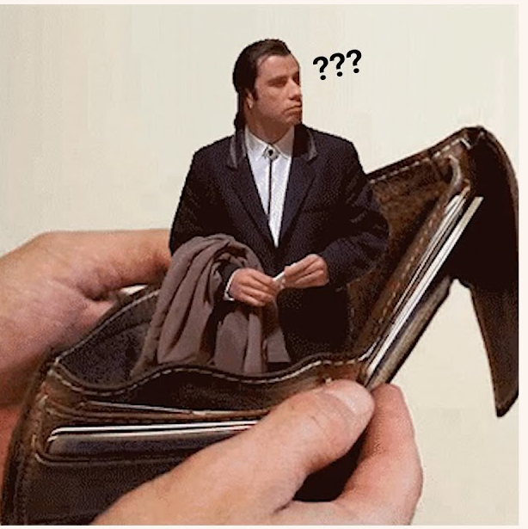

3. Rút ra bài học và vận dụng phù hợp với bản thân
Tuy nhiên, sau khi chắt lọc những điểm thích hợp với bộ phận sinh viên còn ngồi trên giảng đường, tôi đã tóm lược được một số bài học vận dụng sau:
Những bài học trong sách chủ yếu nhắm tới bộ phận những người đã ra đời bươn trải với xã hội, thị trường.

Slide 16
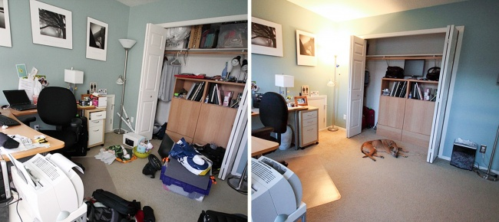

3. Rút ra bài học và vận dụng phù hợp với bản thân
(1) Ứng dụng các mẹo cơ bản trong sắp xếp đồ đạc ở nhà trọ, tài liệu học tập sao cho khoa học và tránh để tình trạng bừa bộn mà làm phí phạm thời gian quý báu của bản thân.
(Thông qua các mục 9 – “Làm đâu gọn đó” và mục 68 – “Sắp xếp cùng nhau”)
👉 Đồng thời kết hợp với mục 19 – “Soạn danh sách đóng gói đồ đạc” để giúp tiết kiệm thời gian hơn trong mỗi lần dọn dẹp

Slide 17
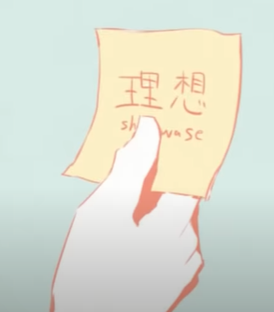

3. Rút ra bài học và vận dụng phù hợp với bản thân
(2) Với mỗi kỳ học, Sinh viên cần xây dựng hệ thống Kế hoạch, Thời gian biểu học tập và sinh hoạt một cách khoa học, thông qua sổ ghi chép, giấy nhớ
Cần có 1 tờ A4 hoặc A3 ghi chép Thời gian biểu chung của cả kì
Sổ ghi chép phục vụ lập kế hoạch 1 kỳ, kế hoạch toàn khoá, ghi chú các công việc của từng môn học,…
Các tờ giấy nhớ giúp ta ghi chú các tình huống đột xuất (lịch hẹn học nhóm, lịch học bù,…)
Bản thân các tờ giấy nhớ cũng hỗ trợ đắc lực giúp chúng ta ghi nhớ nhiều thứ trong sinh hoạt hàng ngày như:
👉 Lên danh sách đi chợ hàng ngày, hàng tuần
👉 Các mẹo vặt trích ra từ cuốn “1001 mẹo vặt hay trong cuộc sống”

Slide 18

3. Rút ra bài học và vận dụng phù hợp với bản thân
(3) Tận dụng các ứng dụng của công nghệ để bắt chúng phục vụ ta chứ không phải ta bị lệ thuộc vào chúng
Cuốn sách được viết vào năm 2009, cũng là thời điểm những chiếc điện thoại thông minh dần chiếm lĩnh thị trường. Qua đó tác giả cũng đã có những cái nhìn sơ qua nhưng chưa đi được quá sâu vào chiếc “siêu máy tính bỏ quần” này
Ngày nay, điện thoại thông minh là công cụ không thể thiếu với bất kỳ ai
Công cụ có thể nói là toàn năng, hỗ trợ đa tác vụ.
Bên cạnh đó, nó cũng là “Cỗ máy ngốn thời gian” khi chỉ cần một chút vuốt chạm, chúng ta có thể mở ra cả một kho tàng các công cụ giải trí trên web, mạng xã hội,… bào mòn những khoảng thời gian quý báu.

Slide 19
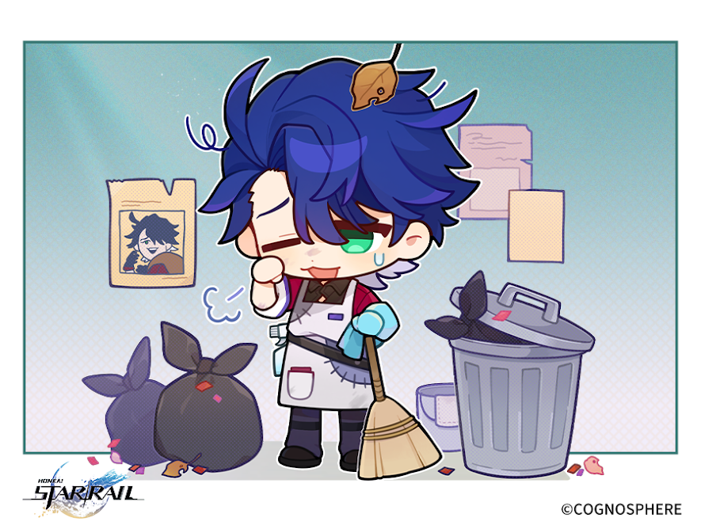

3. Rút ra bài học và vận dụng phù hợp với bản thân
Làm việc khoa học, thông minh có thể sẽ khiến tôi luôn hoàn thành công việc đúng hẹn, đạt chỉ tiêu… Mà còn để dành được một khoảng thời gian lớn cho gia đình cùng những thú vui khác của bản thân.
Có những lúc tôi nai lưng ra làm việc, không có nghĩa là tôi chăm chỉ… Đó thường là biểu hiện của một quá trình làm việc thiếu khoa học
(4) Hãy làm việc thông minh, không phải cố gắng làm việc (Smart-working, not hard-working)

Slide 20


LỜI KẾT
VIỆC HÔM NAY CỨ CHỚ ĐỂ NGÀY MAI theo đánh giá của tôi là một cuốn sách về chủ đề phát triển bản thân còn khá nhiều thiếu sót, điển hình với: - Bố cục các mục rời rạc, thiếu nhất quán
- Một số mục không được đầu tư kỹ lưỡng
- Nhiều giả định thực tế chưa đủ “thực tế”
Tuy nhiên những cái cốt lõi, cụ thể là những bài học về “Smart-working, not hard working” đã được truyền tải khá trọn vẹn
TÀI LIỆU THAM KHẢO
Richard Templar (2009). Việc hôm nay cứ chớ để ngày mai. Alphabooks. NXB Lao động – Xã hội
2. ECCthai (2021). Tác giả Richard Templar là ai? từ blog < https://eccthai.com/richard-templar/ >

